Slide 1
Моя малая родина город-Волгодонск!
Подготовили воспитатели: Переверзева В.С
Борисова И.Н

Slide 2
История возникновения города Волгодонск.

Slide 3
Своим рождением Волгодонск обязан строительству Волго-Донского судоходного канала. Попытки соединить Волгу и Дон предпринимались в середине XVI и в конце XVII веков. В последующие столетия русские учёные не раз возвращались к вопросу о соединении Волги и Дона, как к насущной экономической проблеме. В 1920-е годы на трассе будущего канала снова стали работать изыскатели и геодезисты. С 1928 года начались работы по рытью канала, но сделать это вручную землекопам оказалось не под силу. В 1938 году в журнале «Техника — молодёжи» впервые упомянуто название проектируемого посёлка — Волго-Донск. В 1940-е годы в связи с Великой Отечественной войной работы по строительству канала пришлось приостановить.
Вплотную к строительству Волго-Дона страна приступила лишь в 1949 году.
Возведение жилых домов на территории города началось 27 июля 1950 года. Эту дату горсовет в 1973 году принял за день основания Волгодонска. Первыми начали застраиваться улицы Волгодонская и переулок Пушкина от улицы Советской до улицы Ленина. К концу 1950 года там уже стоял ряд домов.

Slide 4
Официальные символы города.
Герб города Волгодонска

Slide 5
Герб города Волгодонска является официальным знаком города (в лице горожан), знаком власти, полномочий, публичного авторитета городской администрации, городской Думы. Геральдическое описание герба: На щите, в пересеченном лазоревом (синем) и червленом (красном) поле серебряный якорь и два серебряных бунчука на золотых древках накрест; поверх якоря и древков – золотой (желтый) выщербленный пояс, обремененный червленым цветком тюльпана с двумя зелеными листами; концы бунчуков положены поверх пояса.

Slide 6
Флаг города Волгодонска

Slide 7
Флаг города представляет собой белое прямоугольное полотнище с пропорциями 2:3 с композицией гербового щита. Изображение двухстороннее. На полотнище располагаются по горизонтали в центре: золотой (жёлтый) выщербленный пояс размером в 1/5 высоты с изображением червлёного (красного) цветка тюльпана с двумя зелёными листами; к нему сверху примыкает выщербленная полоса лазоревого (синего) цвета в 1/12 высоты; к нему снизу примыкает выщербленная полоса червлёного (красного) цвета в 1/12 высоты. Выщербленный пояс с примыкающими полосами накладывается поверх серебряного якоря и двух серебряных бунчуков на золотых древках. Концы бунчуков положены поверх пояса.

Slide 8
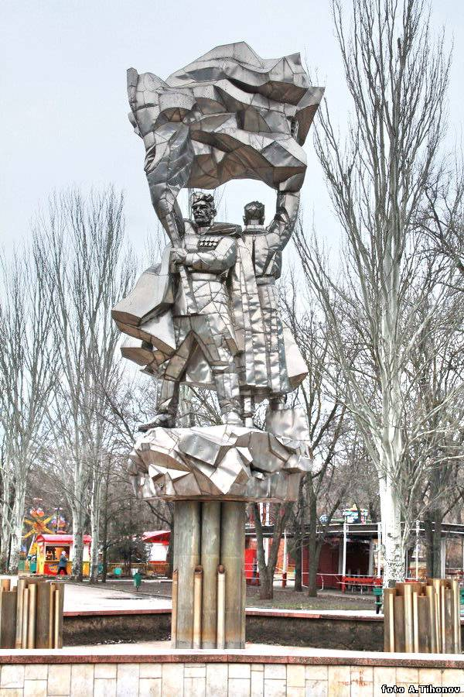
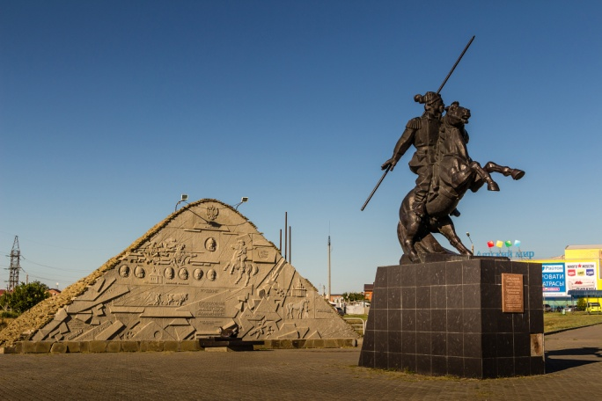
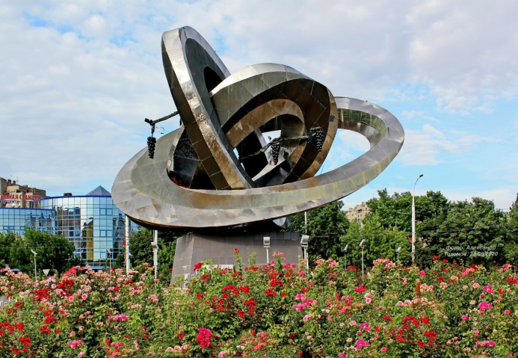
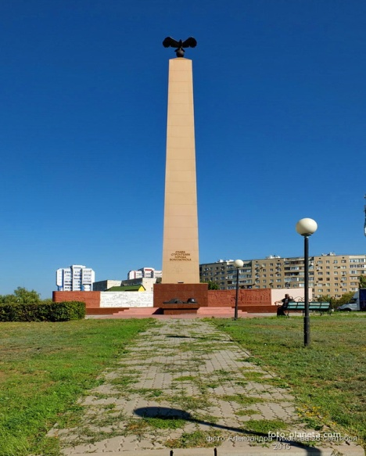
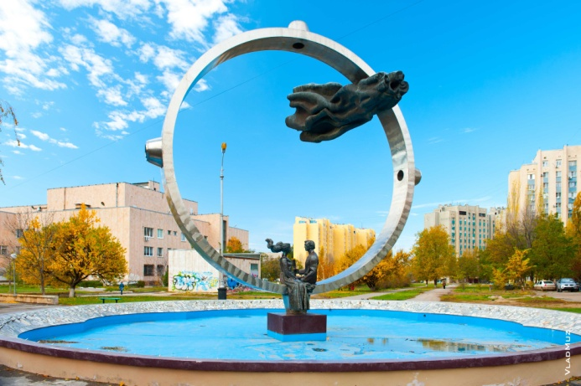
Знаете ли вы достопримечательности нашего города?

Slide 9
Памятник А. С. Пушкину (Волгодонск) Открыт в 1982 г. Стела с барельефом поэта.

Slide 10
Парк Победы, скульптурно-архитектурная композиция "Победа " в фонтане. Скульптор В.П.Поляков, архитектор Т.Г.Ботяновский. Открыт 9 мая 1985 года.

Slide 11
Монумент "Мирный атом" находится в центре новой части города, около сооружения информационного центра Волгодонской АЭС. Сооружение представляет собою изображение орбит элементарных частиц атома, увитых виноградом.

Slide 12
Главной достопримечательностью сквера, конечно является фонтан — скульптурная композиция «Любовь» — памятник Владимиру Высоцкому и Марине Влади.

Slide 13
Памятник генералу-лейтенанту казачьих войск, походному атаману Войска- Донского Я.П.Бакланову (1809-1873). 4 ноября 2009 года состоялось торжественное открытие памятника на набережной нового города.

Slide 14
Памятник строителям Волгодонска

Slide 15
Стих о Волгодонске.
Ты умываешься холодною росой,
Мой Волгодонск, любимый город мой!
Ты заплетаешь в волосы туманы,
Мой Волгодонск, моя вторая мама!
Ты чист и молод, как весення гроза!
Ты город юности! Ты девичья краса!
Живи, цвети и пой, назло ненастьям,
Мой Волгодонск! Моё простое счастье!

Slide 16
Я люблю свою малую родину. Я горжусь тобой город Волгодонск.

